Slide 1

Bachelorarbeit
Klassifikation paralinguistischer
Merkmale aus EMG-Daten:
Sprecheridentität und Sprachmodus
Betreuer:Dr. Dennis Küster,
Lorenz Diener
Gutachter: Prof. Dr.-Ing. Tanja Schultz,
Dr. Tim Laue
Magomed Ibragimov

Slide 2
Motivation
Notes:
Sprache ist das wichtigste Medium der zwischenmenschlischen Kommunikation.
Aber viele Leute haben Probleme mit der Sprache (next)

Slide 3
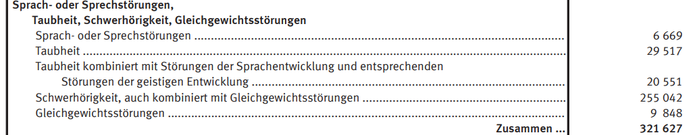
Notes:
Wie man sehen kann gibt es x und y.
Für diese Leute Lösungen gefunden werden. SSIs gut für diese Leute. Es geht darum SSIs zu verbessern mit zusätzlichen dingen.

Slide 4
Hintergrund
Notes:
Hier stelle ich vor worauf diese Arbeit basiert und stelle die nötigen biologischen
sowie technischen Elemente ganz grob dar.
Erstmal will ich über die verschiedenen Biosignale reden die beim Sprechen Produziert werden. (next)

Slide 5
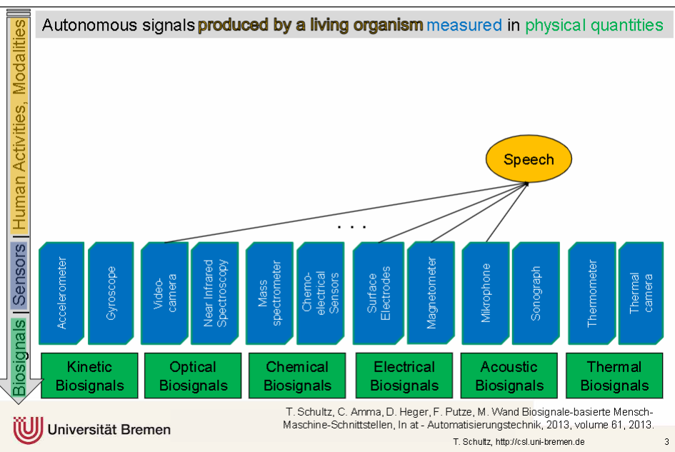
Biosignale
Notes:
Sprache vor akkustisches Signal
-Sprachmodus (normal, flüstern)
- Ausnutzen das Muskel und
Gehirnaktivität vor dem
akkustischen Signal kommt
Sprache ohne akkustisches Signal
-Sprachmodus (stumm)
- Vorgestellte Sprache ( wie
Stumme aber ohne Artikulation)
- Innere Sprache (Innerer Monolog)
In dieser Arbeit fokus auf elektrische sEMG Signale von Gesichtsmuskeln. (next)

Slide 6
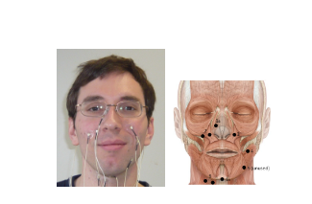
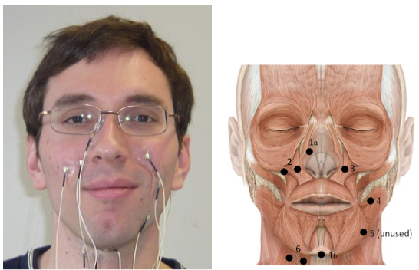
Notes:
Die Gesichtsmuskeln die für den UKA-EMG Korpus genutzt wurden.
In diesem Korpus wurden 8 Sprecher in verschiedenen Sprachmodi aufgenommen.

Slide 7
Anwendungsfälle
Gesprochene Kommunikation vereinfachen
Stumme Kommunikation ermöglichen
Gesprochene Sprache wiederherstellen
Sprachtraining und Therapie
Notes:
-Gesprochene Kommunikation vereinfachen indem der Effekt von schlechten Bedingungen reduziert oder entfernt wird. (Militär)
-Stumme Kommunikation ermöglichen. Also die stumme Kommunikation zwischen 2 Leuten ermöglichen um zum Beispiel störungen in Bibliotheken zu minimieren.
-Gesprochene Sprache wiederherstellen mit Stimm prothesen
- Sprachtraining und Therapie vereinfacht weil man mehr daten über den Biofeedback hat.

Slide 8

Notes:
Ich habe die scikit learn Bibliothek in Python genutzt für die Klassifikatoren.

Slide 9
Versuchsaufbau
Sprecheridentität
Sprachmodus
-Cross-User
-Cross-Session
-Frequenzbänder
Notes:
Für die Sprecheridentität werden alle Sessions außer einer genutzt, um den Klassifikator zu trainieren. Danach wird der trainierte Klassifikator auf der letzten Session
getestet. Aus den Ergebnissen wird die durchschnittliche Genauigkeit der trainierten
Klassifikatoren, sowie die Standardabweichung zwischen den Genauigkeiten der Klassifikatoren angeguckt
Für die Erkennung des Sprachmodus sind die Daten in zwei verschiedene Weisen
aufgeteilt. Es wird ein Klassifikatoren auf den Daten von allen außer einem Nutzer
trainiert und danach auf dem letzten Nutzer getestet(Cross-User). Bei der anderen
Variante werden für jeden Nutzer alle Sessions außer einer genutzt, um den Klassifikator zu trainieren und danach wird der Klassifikator auf der letzten Session
getestet(Cross-Session).
Dies wird mit mehreren Klassifikatoren durchgeführt und die Resultate miteinander
verglichen. Für die Cross-Session Versuche werden die Genauigkeiten der einzelnen
Sessions ebenfalls angegeben. Zudem habe ich alle Sessions herausgefiltert die nur
den Sprachmodus hörbar beinhalten. Am Ende wird das Signal in verschiedene
Frequenzbänder geteilt und die Experimente nochmal durchgeführt um zu sehen, ob
es einen bestimmten Muskel gibt der mit einer besseren Genauigkeit vorhersagen
kann als die anderen Muskeln. Hierfür wird ein LDA verwendet

Slide 10
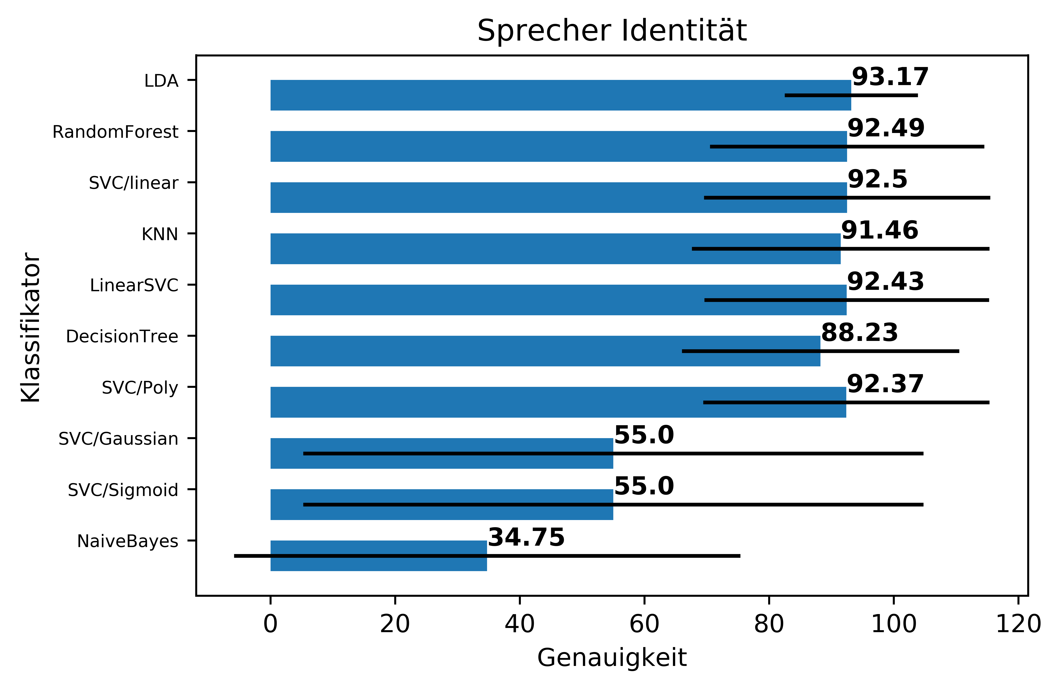
Ergebnisse: Sprecher-ID

Slide 11
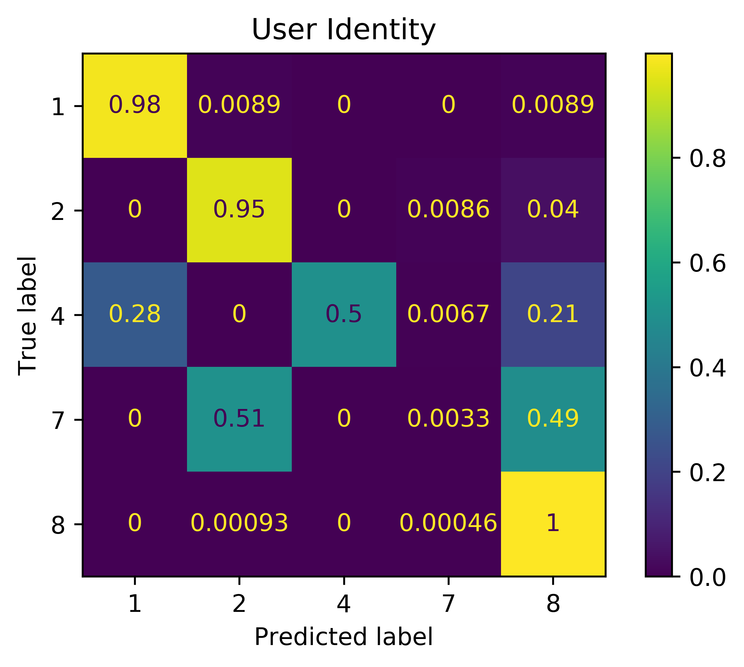
Ergebnisse: Sprecher-ID

Slide 12
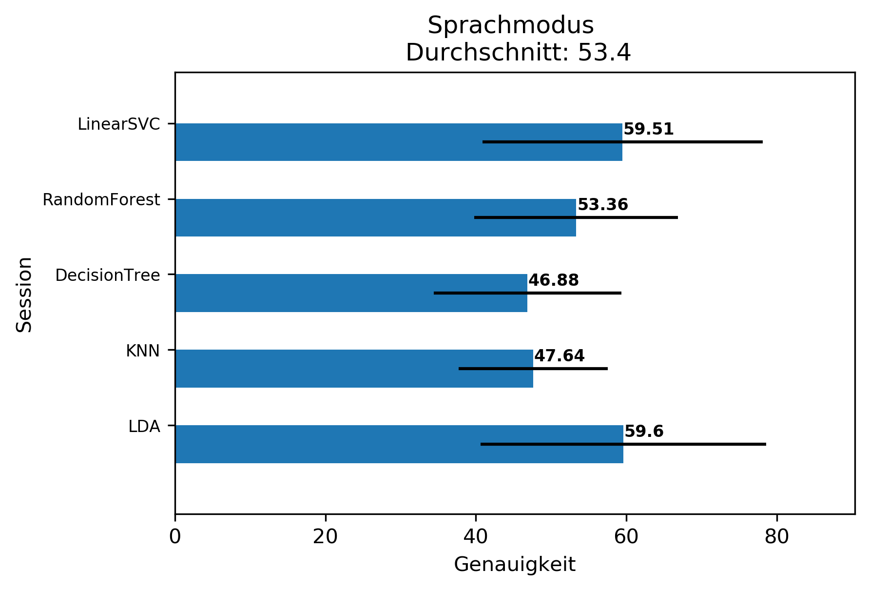
Ergebnisse: Sprachmodus
Cross-Session

Slide 13
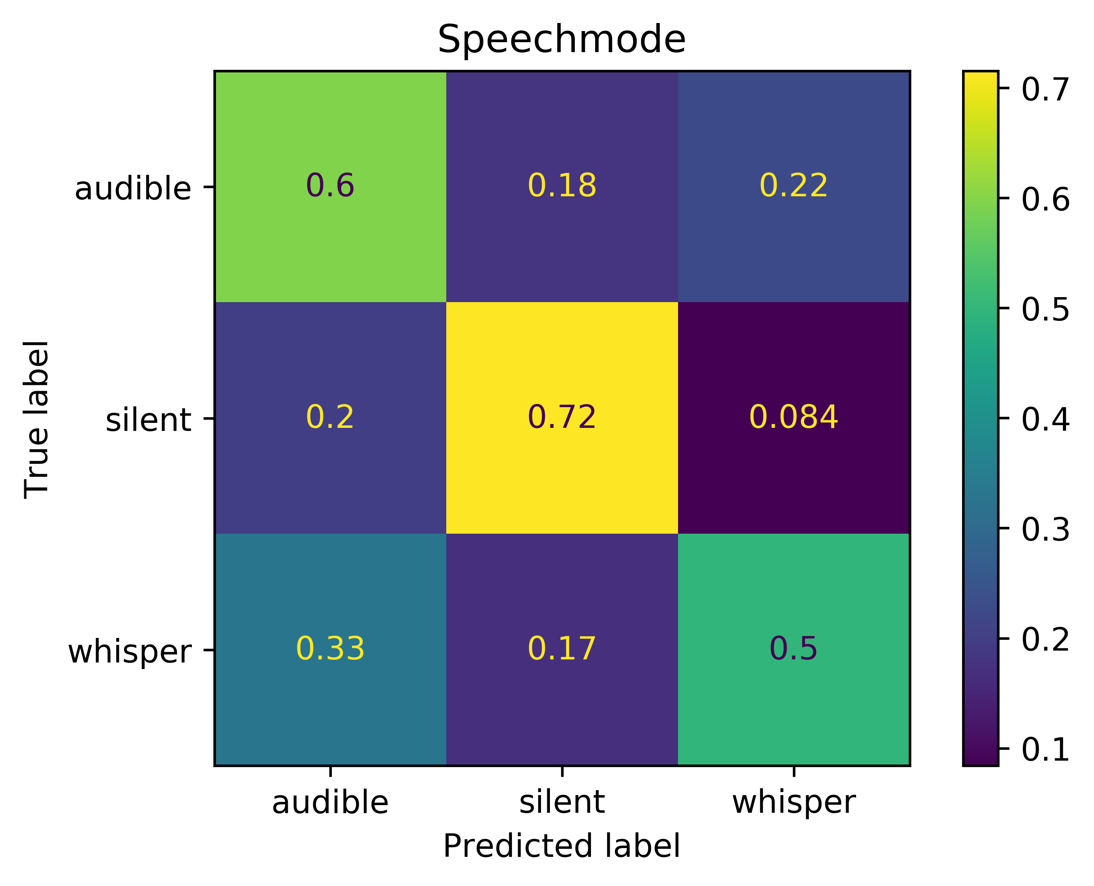
Ergebnisse: Sprachmodus

Slide 14
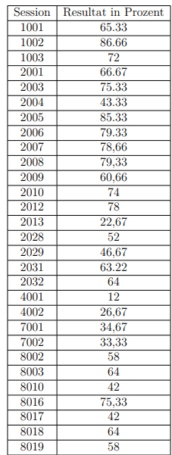
Ergebnisse: Sprachmodus-Sessions

Slide 15
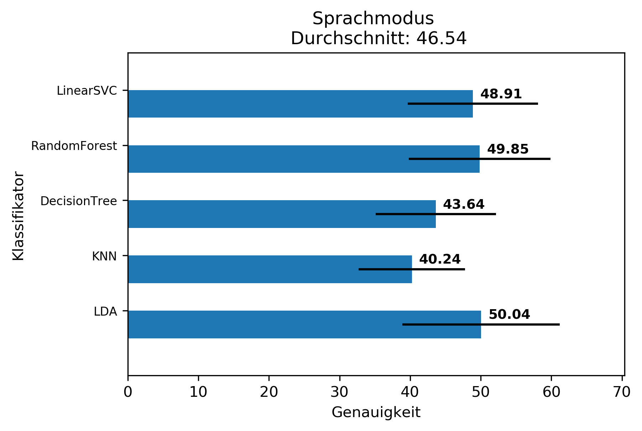
Ergebnisse: Sprachmodus
Cross-User
Ergebnisse: Sprachmodus
Cross-Session

Slide 16
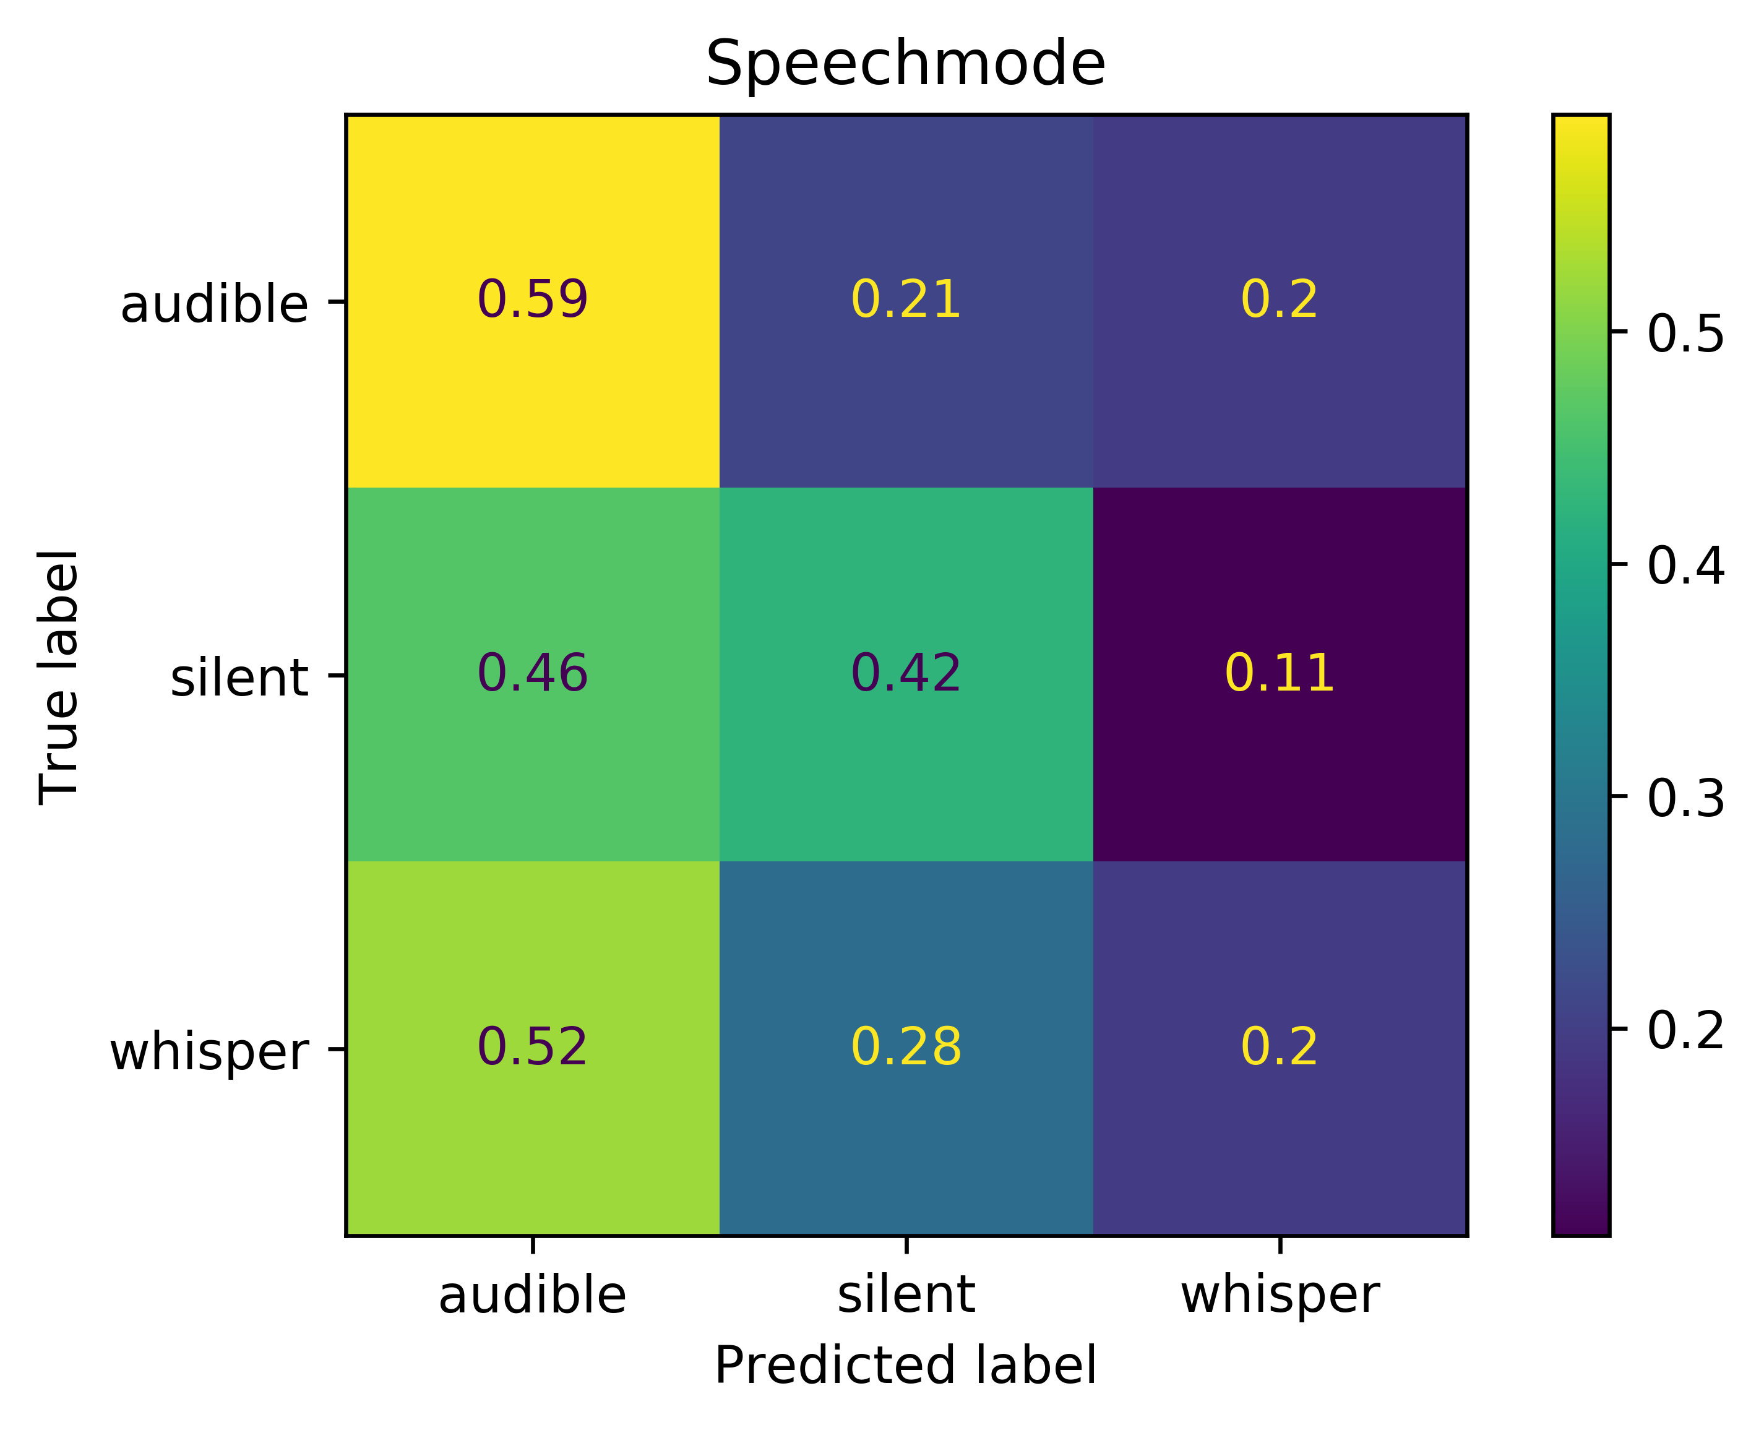

Slide 17
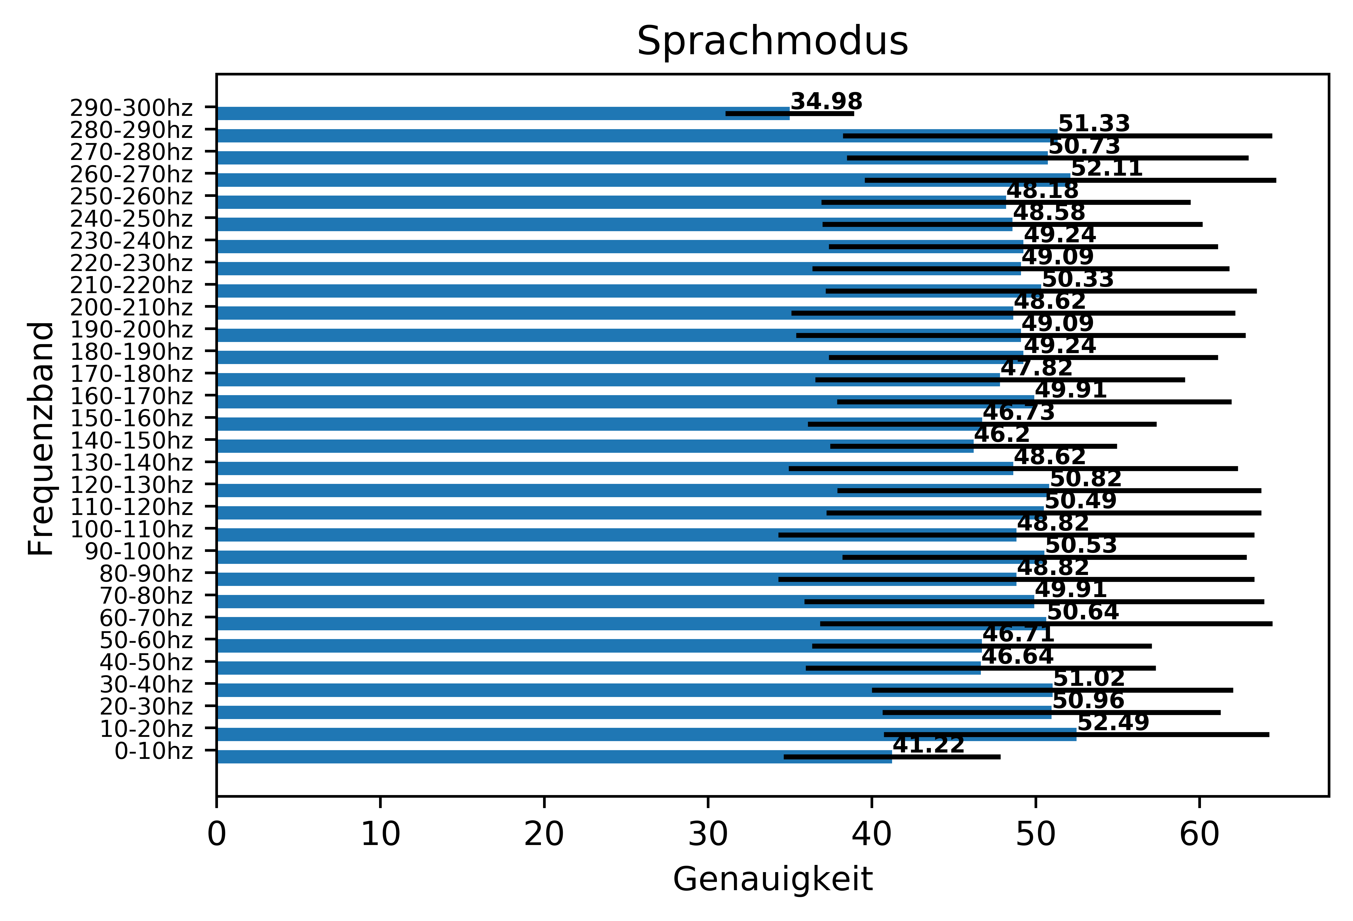
Ergebnisse: Frequenzband

Slide 18
Zusammenfassung
Sprecher-ID:
- ~ 93% Durchschnitt
- Bis zu 100%
Sprachmodus:
- ~60% Durchschnitt
- Bis zu ~87%
Notes:
-Cross User war schlechter mit 50%.
-Es wurde gezeigt das Sprechererkennung sehr gut möglich ist.
-Es wurde gezeigt das Sprachmodus erkennung zwar nicht so gut ist aber trotzdem möglich denn die chancen waren über Chance.
-Das zeigt zudem das die Erkennung von solchen Elementen in der Sprache möglich ist.
Von hier aus kann man mehr versuche in diese Richtung machen.

Slide 19
Vielen Dank für die Aufmerksamkeit!

